Slide 1
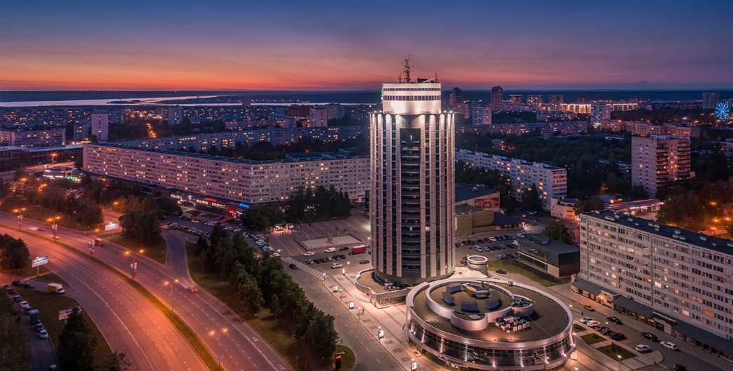
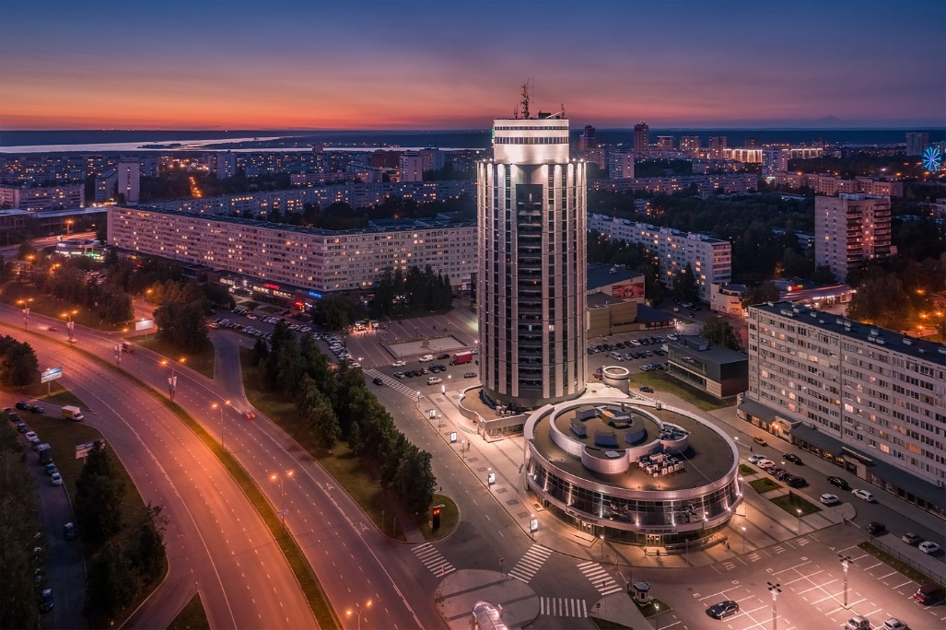
О развитии добровольческого (волонтерского) движения
в городе Набережные Челны
по итогам 2023 года

Slide 2
Доля жителей города, вовлеченных в добровольческую (волонтерскую) деятельность
Год | Количество волонтеров (чел.) | Динамика
2018 | 8 500 | 25%
2019 | 9 180 | 8%
2020 | 11 000 | 19,8%
2021 | 18 304 | 66,4%
2022 | 22 831 | 24,7%
2023 | 31 655 | 38,6%

Slide 3
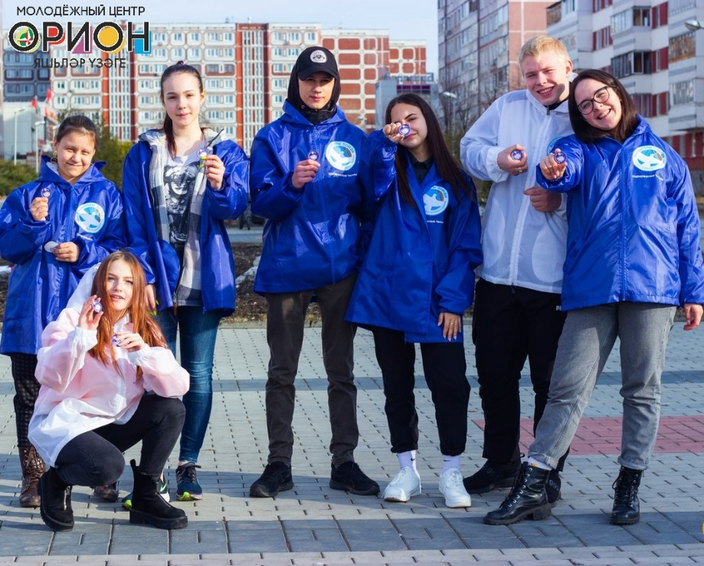
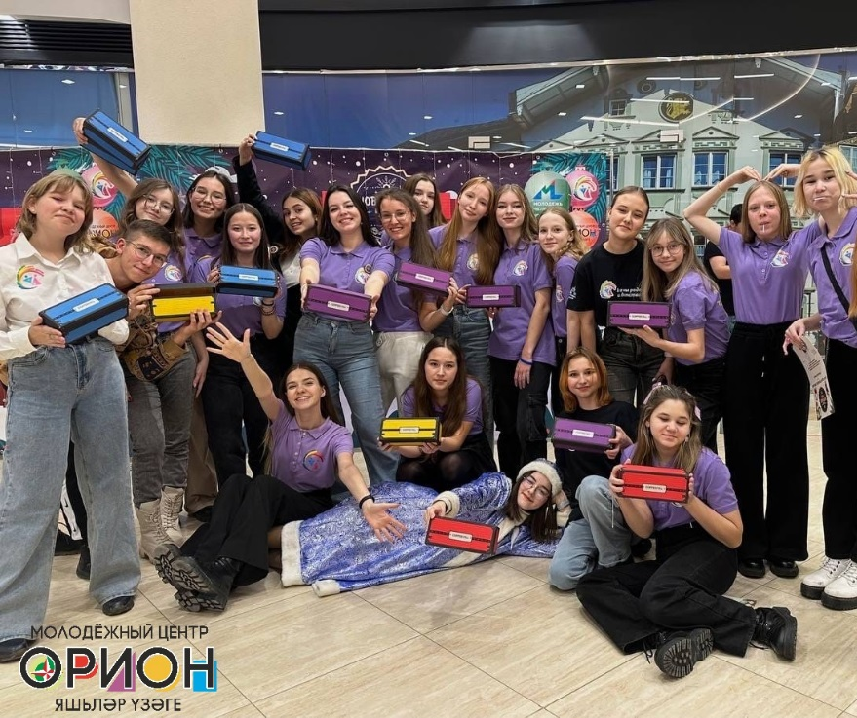
Количество добровольческих (волонтерских) объединений
В городе активно работают около 254 добровольческих объединений в учебных заведениях города:
113 тимуровских отряда (1320 чел.)
104 отряда Юных инспекторов дорожного движения (1 560 чел.)
23 отряда Всероссийского движения «Волонтеры Победы» (350 чел.)
14 отрядов в учреждениях среднего и высшего образования (525 чел.)
37 отрядов «Экоактивов» (550 чел.) и др.
Год
Год

Slide 4
Функционирующие добровольческие (волонтерские) объединения в учреждениях города по направлениям
20%

Slide 5
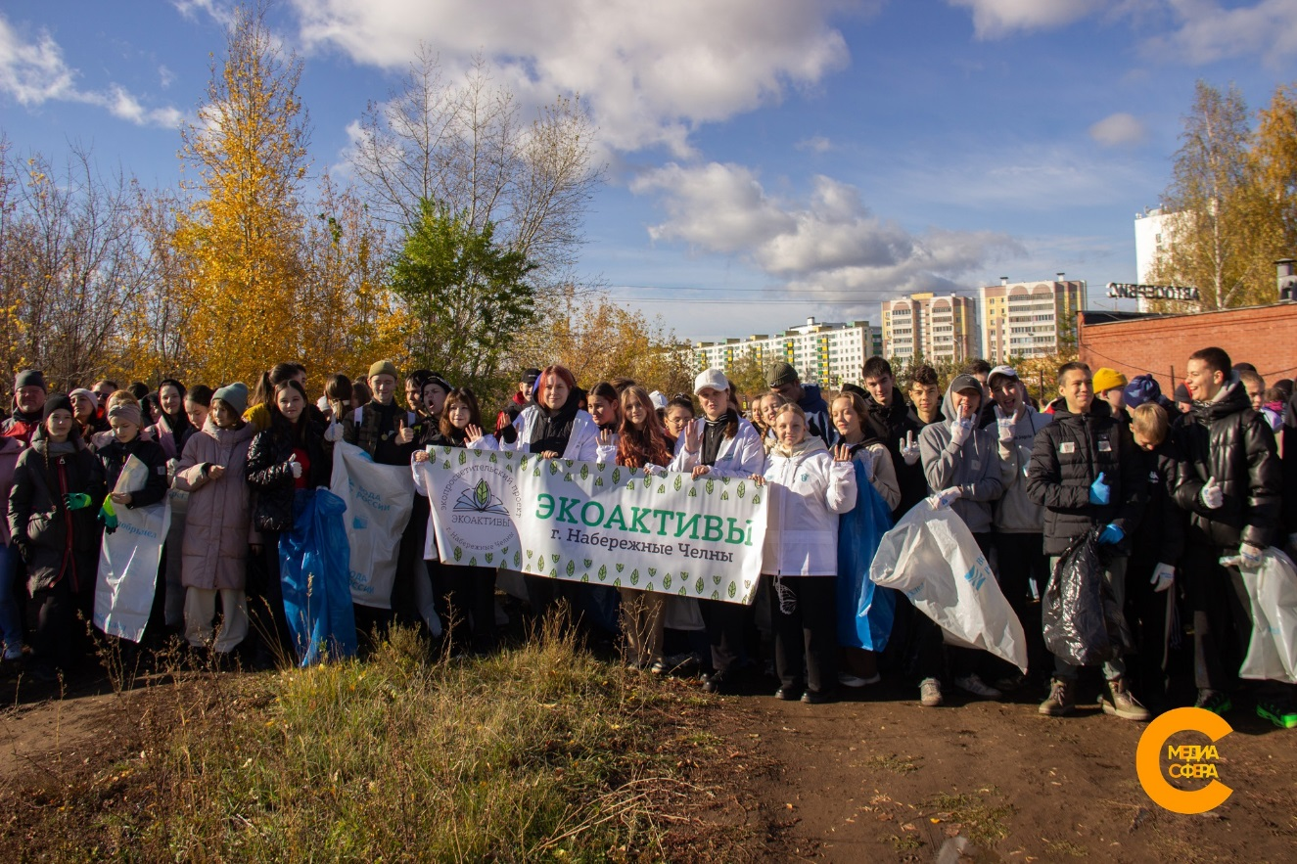
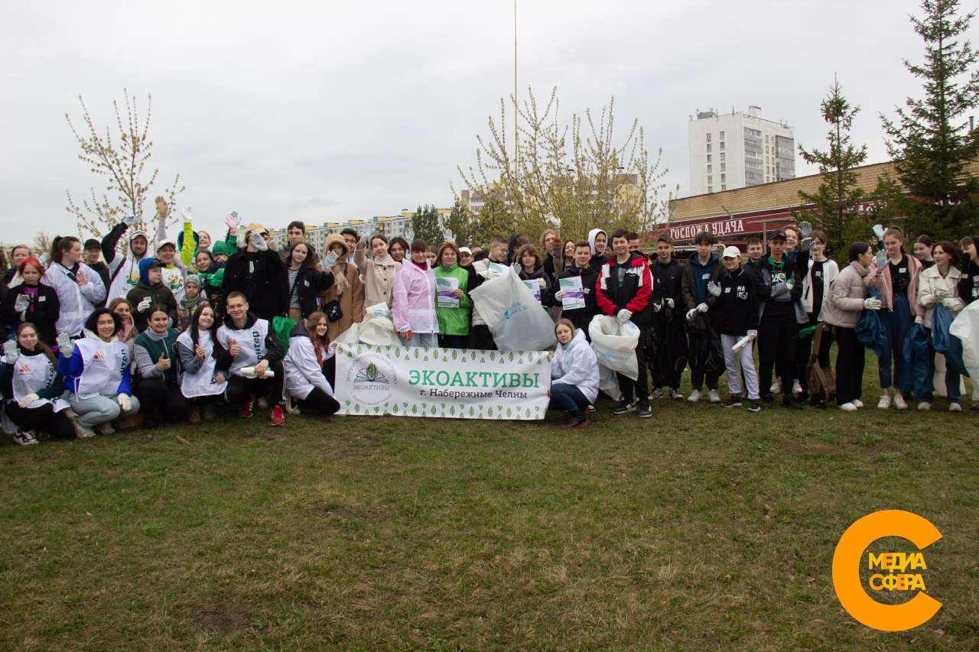
Добровольческий (волонтесркий) отряд «Экоактив»
Год
Год

Slide 6
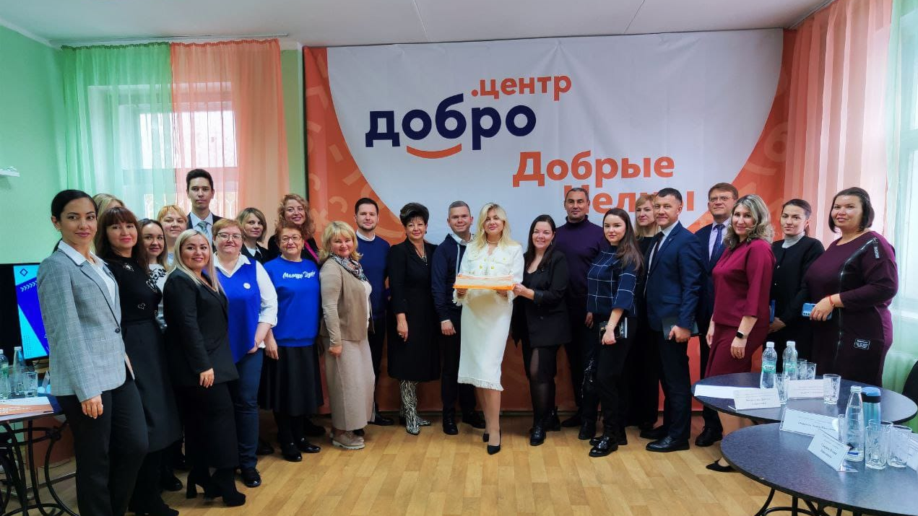
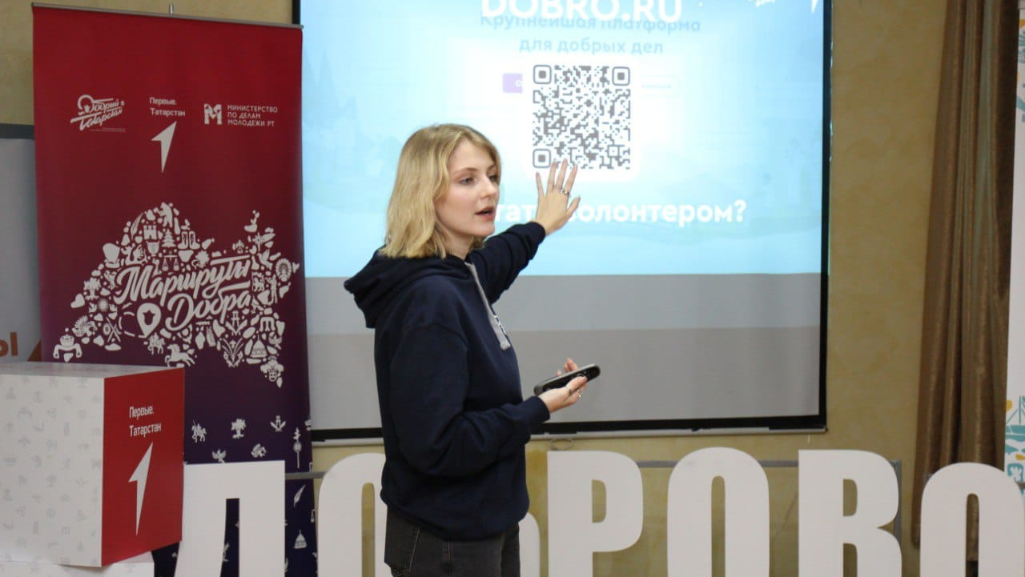
Открытие ресурсного центра поддержки добровольчества «Добро центр. Добрые Челны»

Slide 7


«Добровольцы России. Добро. РФ»

Slide 8
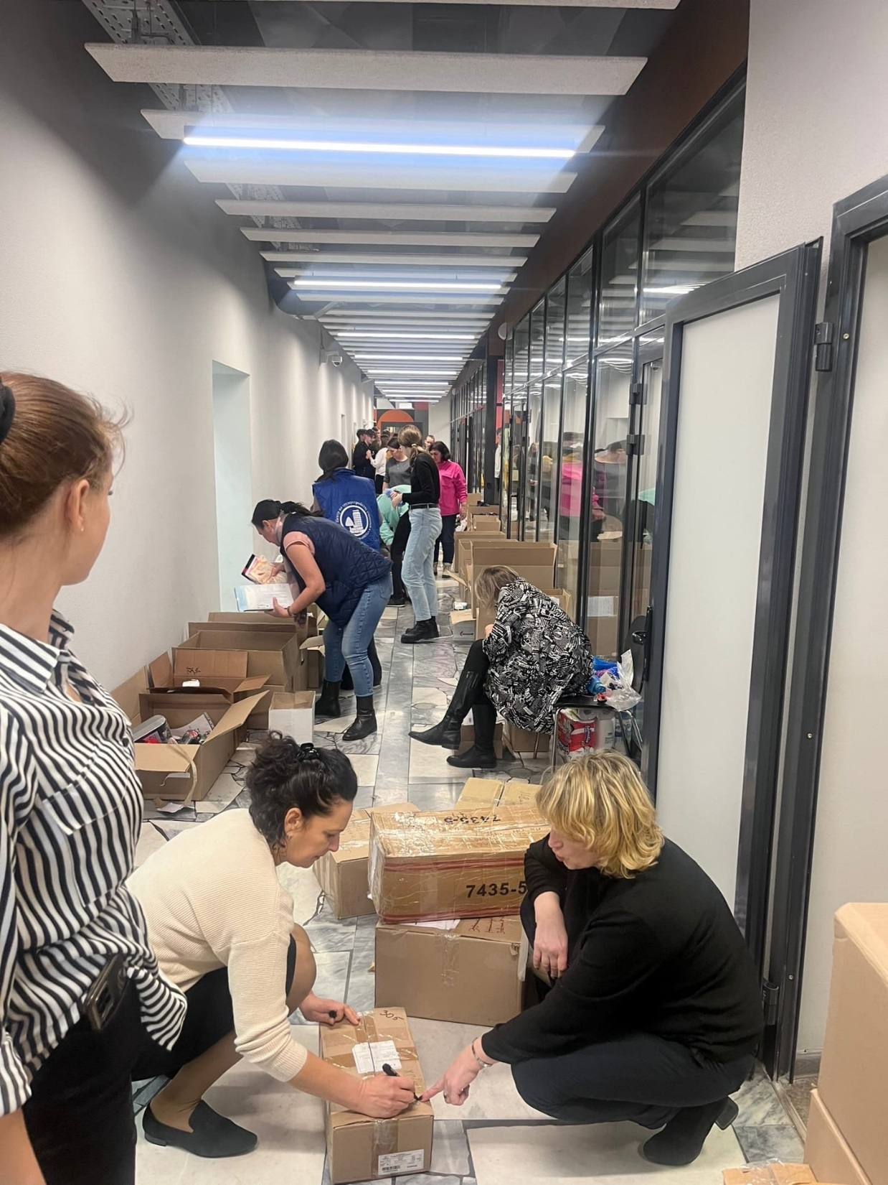
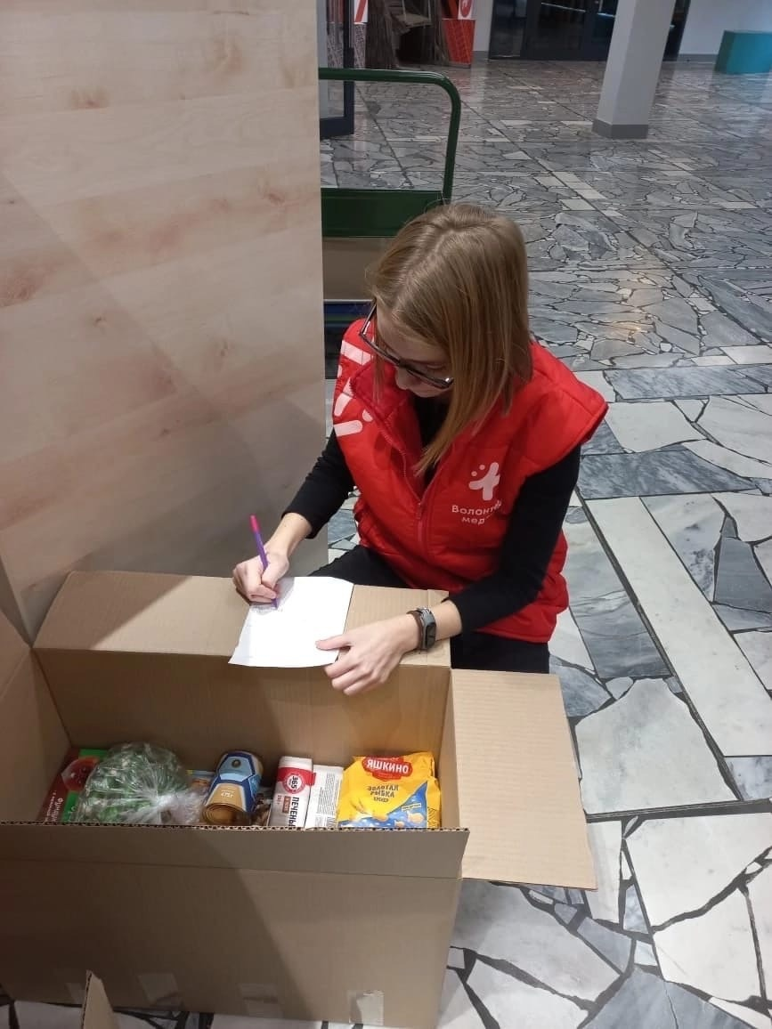
Сбор гуманитарного груза

Slide 9
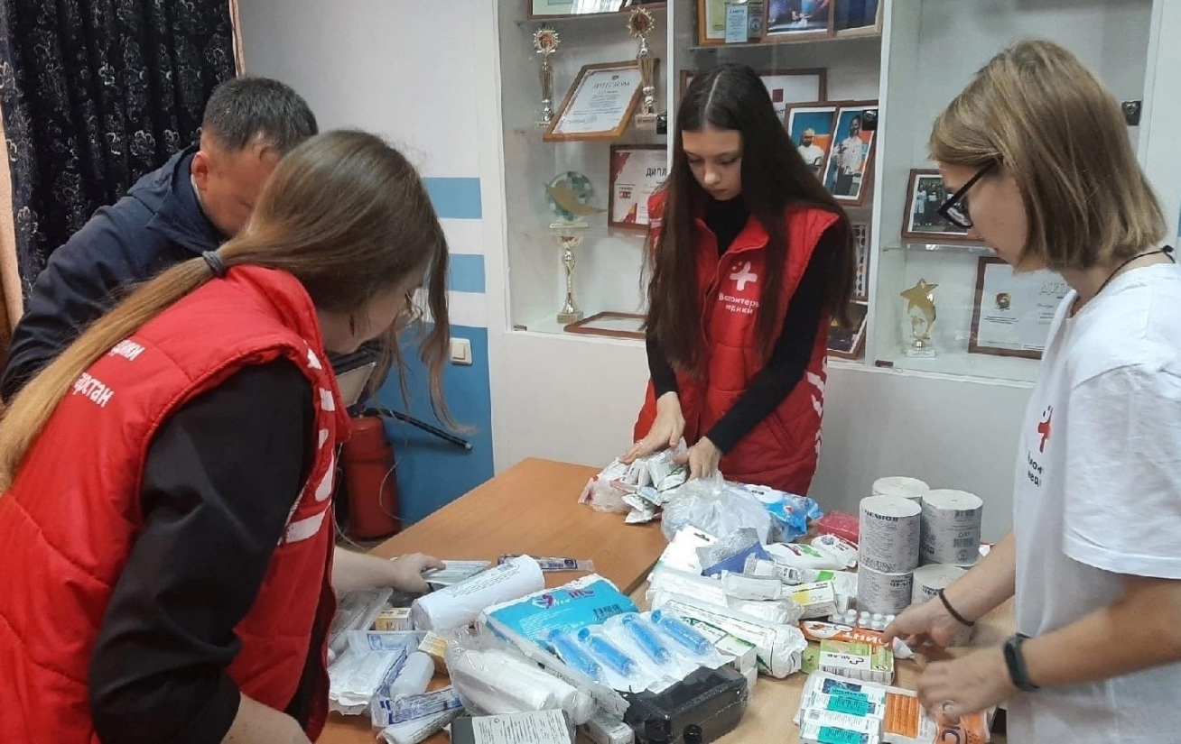
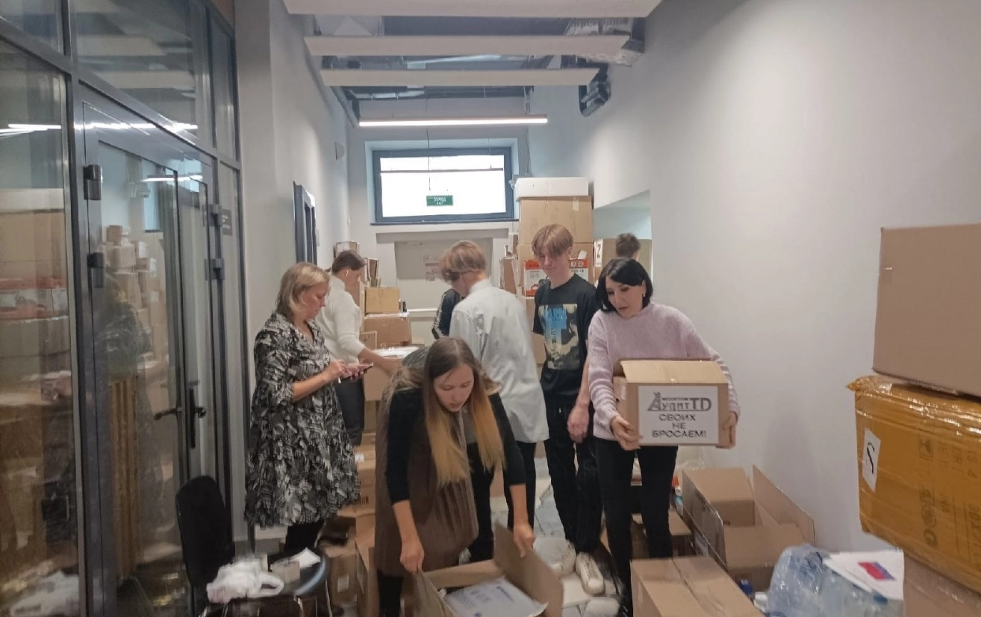
Сбор гуманитарного груза

Slide 10
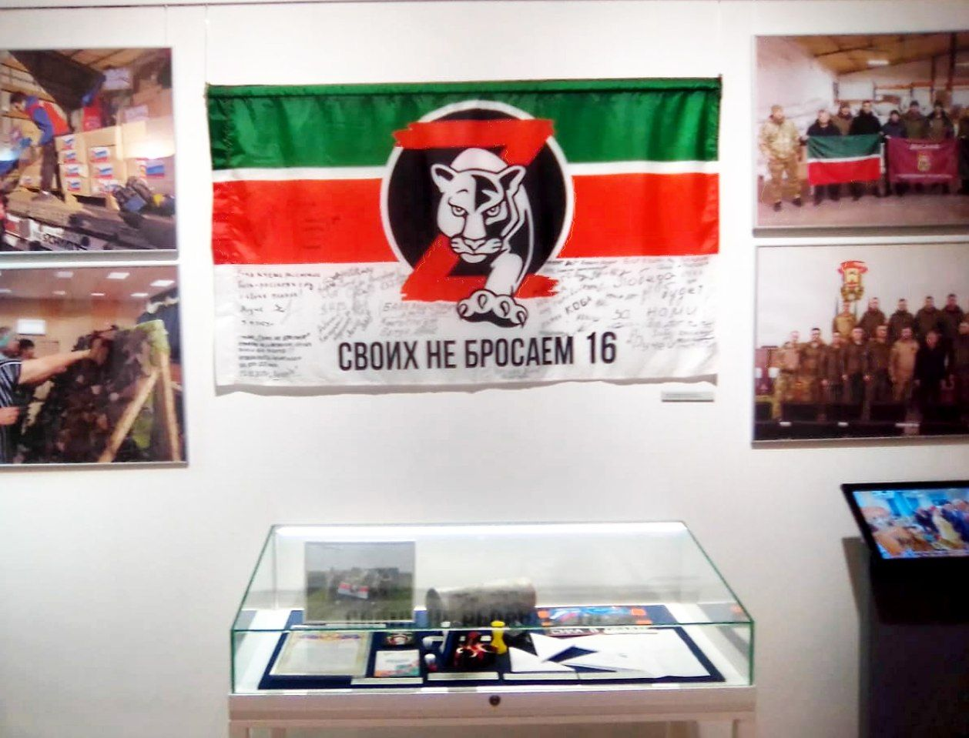
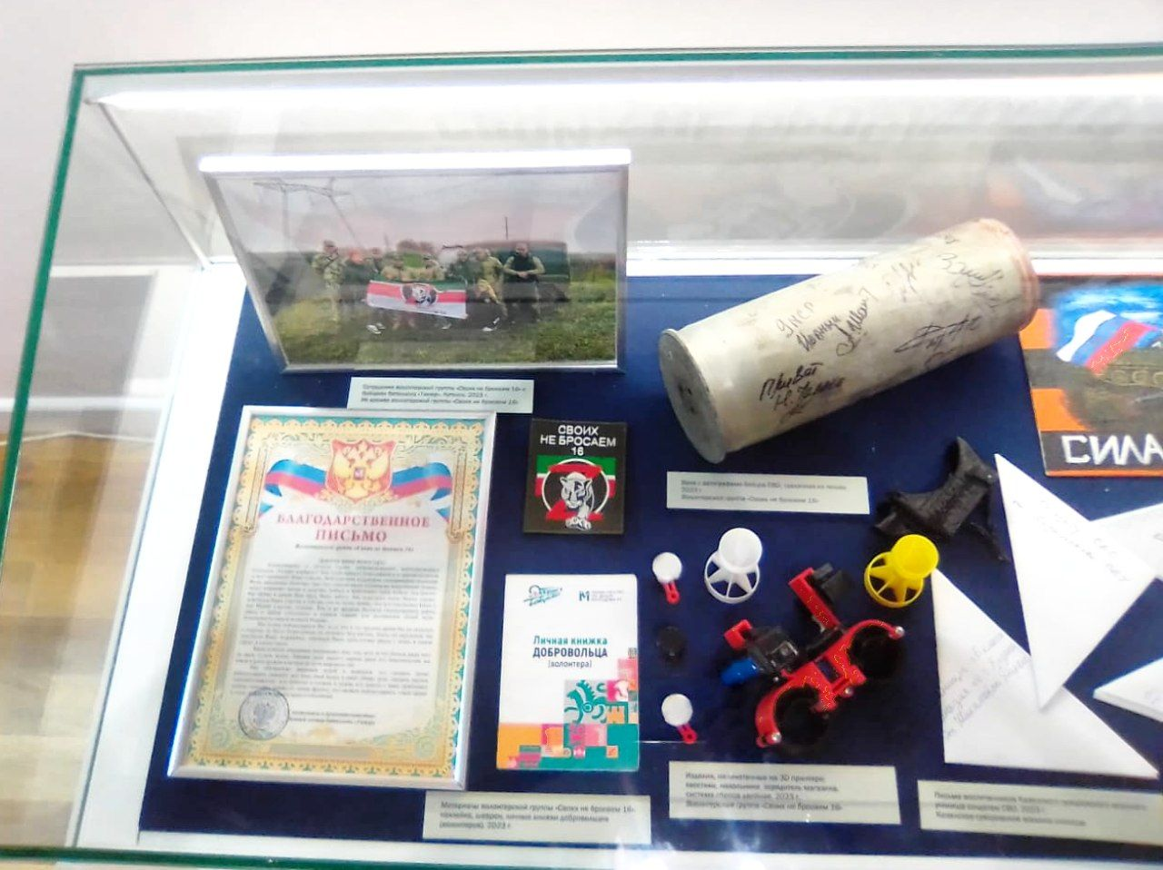
Экспозиция «Своих не бросаем 16» в Национальном музее РТ

Slide 11
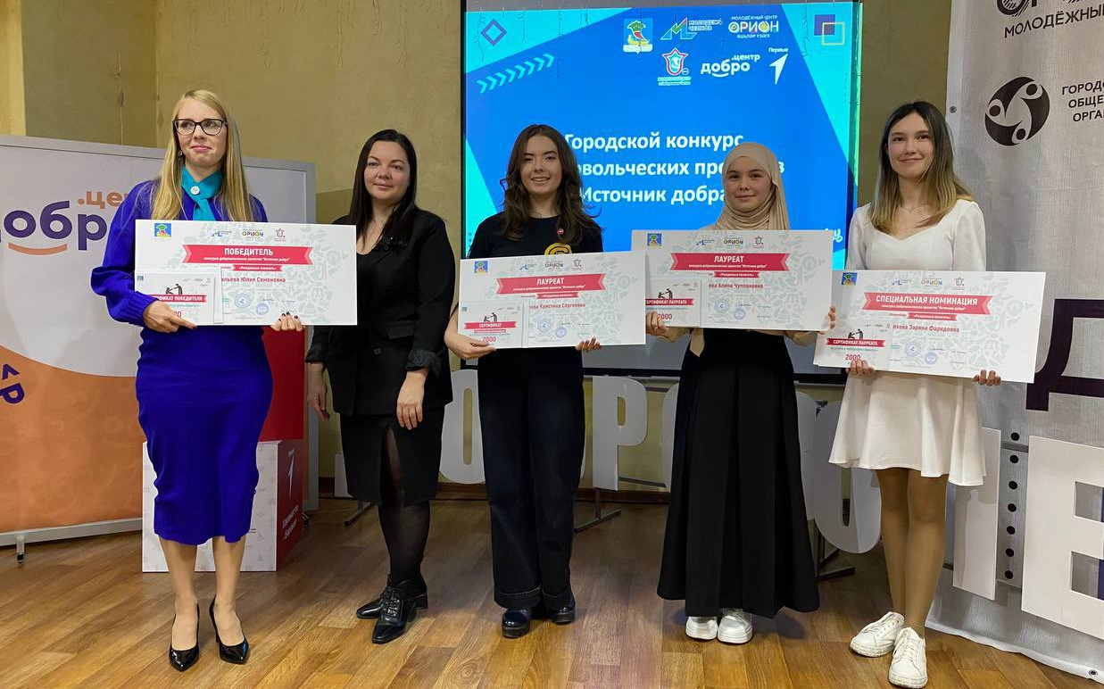
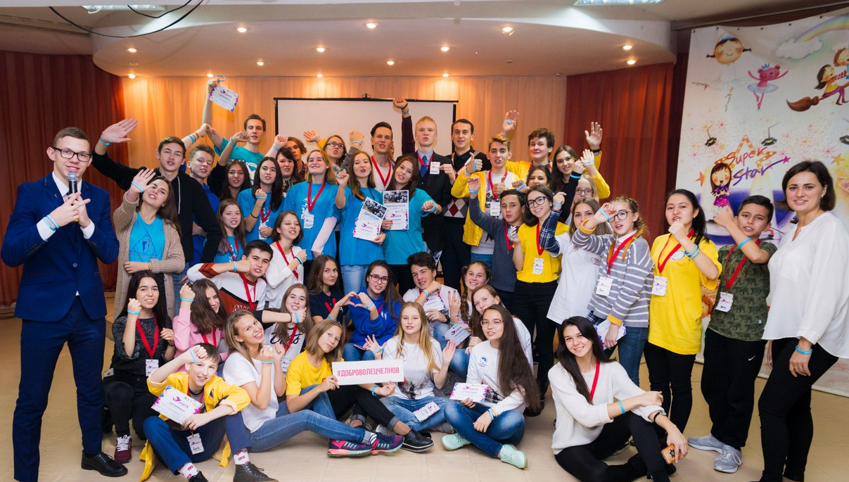
Муниципальная программа «Поддержка и развитие добровольчества (волонтерства) 2022-2024 гг.»

Slide 12
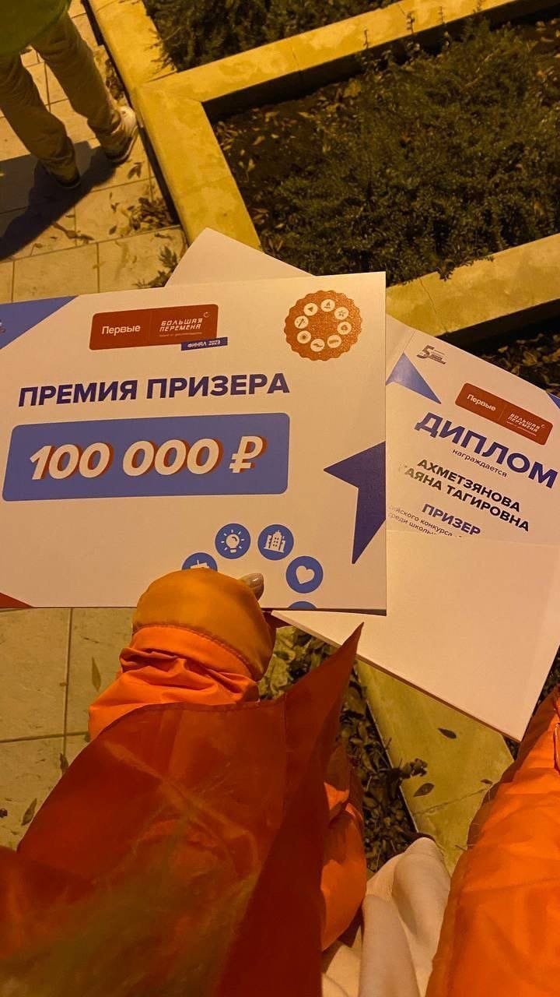
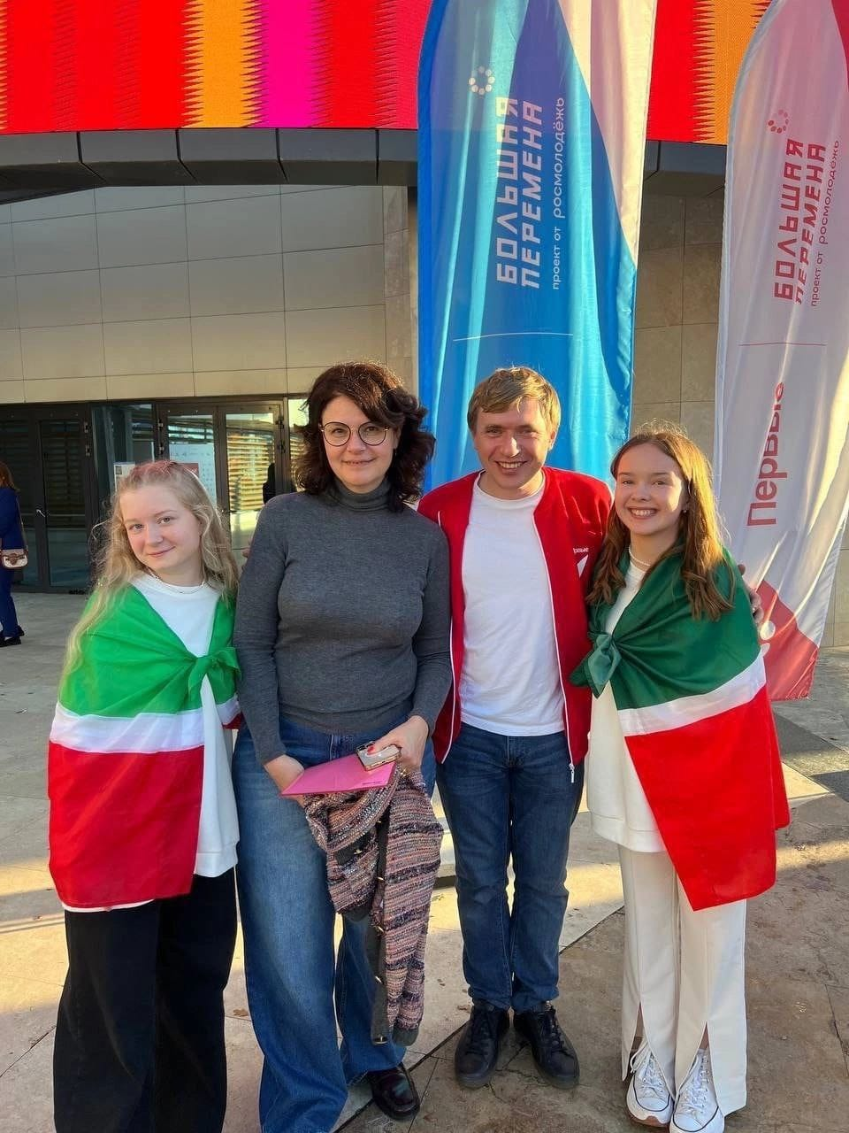
Достижения добровольческих (волонтерских) движений

Slide 13

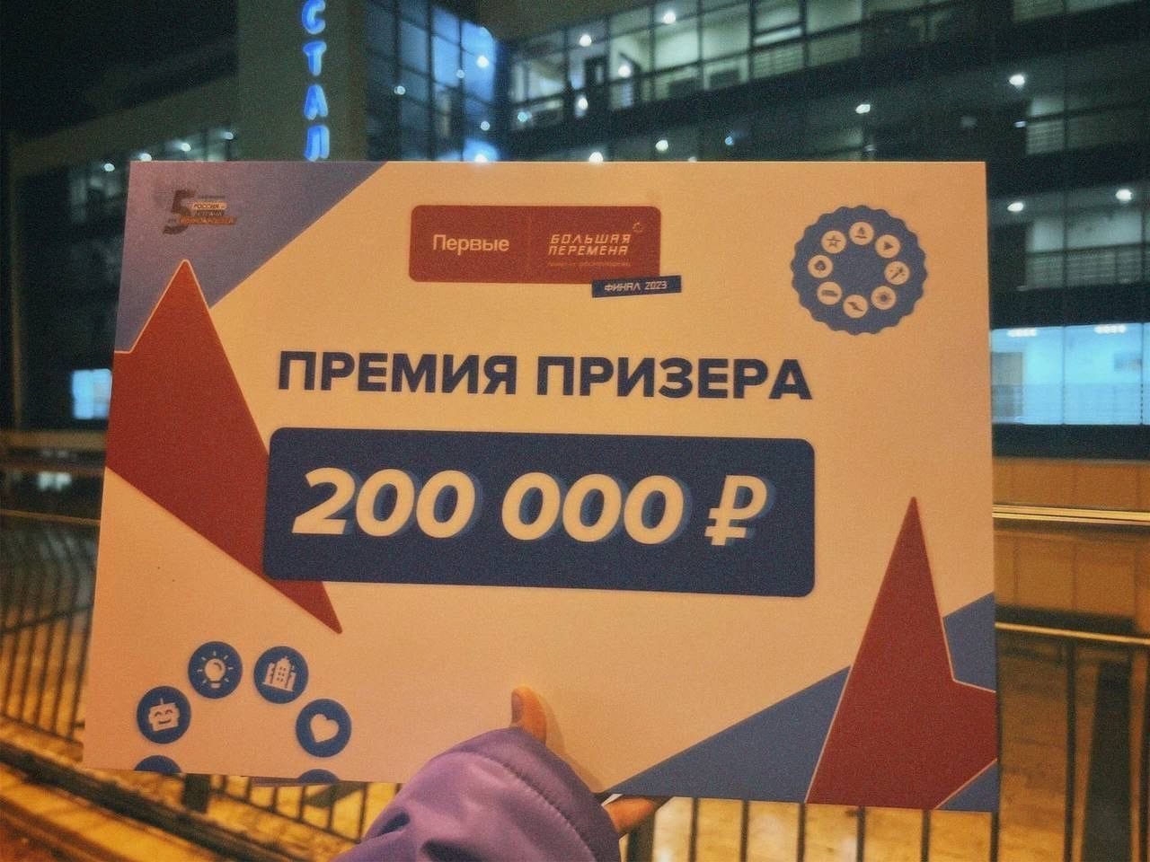
Достижения добровольческих (волонтерских) движений

